Slide 1
การทดสอบฟังก์ชันในเว็บไซต์ Cube Human Resource Management (Cube HRM)
Cube Human Resource Management (Cube HRM) Website Testing
นางสาวนิภาภรณ์ ขันติกิจ รหัสนักศึกษา 613020583-5
อาจารย์ที่ปรึกษา อาจารย์พุธษดี ศิริแสงตระกูล

Slide 2

แนะนำสถานประกอบการ
ก่อตั้งขึ้นเมื่อวันที่ 22 เมษายน 2553
ภาพที่ 1 สัญลักษณ์ของสถานประกอบการ
ผู้ก่อตั้งกิจการ 1. นายวีระวัฒน์ ภูมิพัฒนพงศ์
2. นายเทวินทร์ ลิ่วเฉลิมวงศ์
เพื่อให้บริการด้านการให้คำปรึกษา ออกแบบ พัฒนาซอฟท์แวร์
และแอปพลิเคชันสำหรับภาคธุรกิจหรือหน่วยงานราชการ ทั้งในและต่างประเทศ
2/35

Slide 3
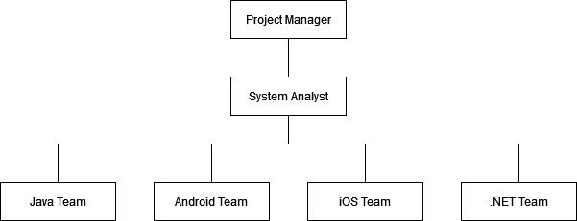
โครงสร้างของสถานประกอบการ
มีโครงสร้างของสถานประกอบการในบางส่วน
ได้แก่ ผู้จัดการโครงการ (Project Manager)
นักวิเคราะห์ระบบ (System Analyst) ทีมจาวา (Java Team)
ทีมแอนดรอยด์ (Android Team) ทีมไอโอเอส (iOS Team)
และทีมดอทเน็ต (.NET Team)
ภาพที่ 2 โครงสร้างของสถานประกอบการ
3/35

Slide 4
ตำแหน่งงานและหน้าที่ที่ได้รับมอบหมาย
แผนกที่สังกัด : นักศึกษาฝึกงาน
พี่เลี้ยง : นายคุณานนต์ เรียนชอบ และ นายวีระวัฒน์ ภูมิพัฒนพงศ์
ตำแหน่งงาน : ซอฟต์แวร์ เทสต์เตอร์ (Software Tester)
โดยงานที่ได้รับมอบหมาย : ออกแบบเทสต์เคสที่ใช้ในการทดสอบ
ทำการทดสอบด้วยวิธีการอัตโนมัติ (Automated Testing)
บันทึกและรายงานผลการทดสอบ
ระบบที่ได้รับมอบหมาย : ทดสอบระบบลงเวลาทำงาน ระบบลา และระบบบันทึกการอบรม
4/35

Slide 5
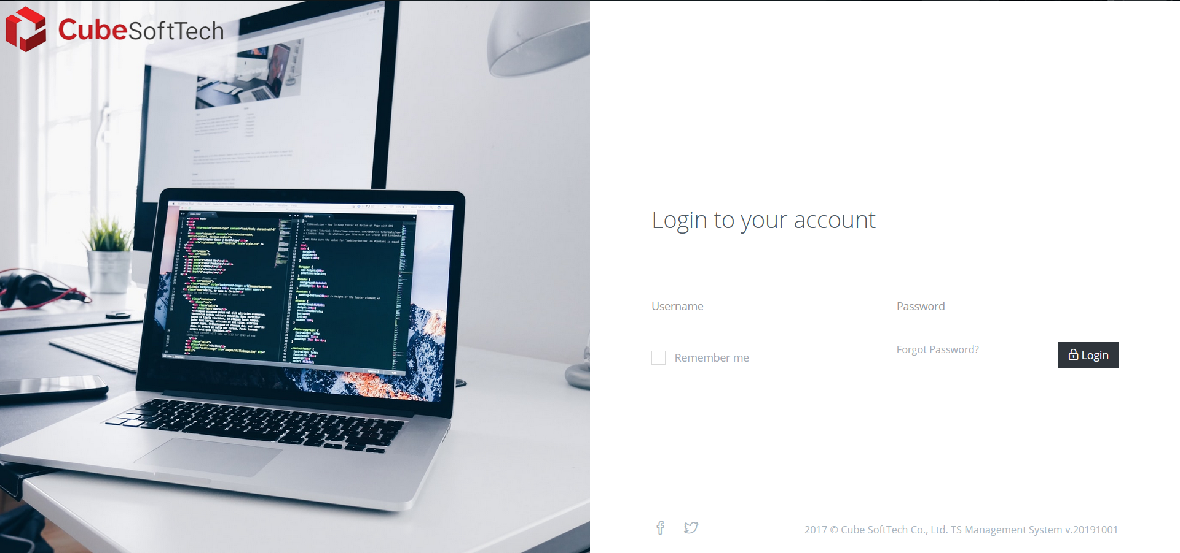
ที่มาและความสำคัญ
ตามที่บริษัท คิวบ์ ซอฟท์เทค จํากัด ได้ดำเนินการพัฒนาเว็บไซต์ Cube Human Resource Management หรือ Cube HRM ขึ้นมา
เพื่ออำนวยความสะดวกในการทำงานของพนักงานในด้านต่าง ๆ
โดยเว็บไซต์ได้รับการพัฒนาและปรับปรุงอย่างต่อเนื่อง
ภาพที่ 3 เว็บไซต์ของบริษัท คิวบ์ ซอฟท์เทค จำกัด
ด้วยสถานการณ์การระบาดของโรค Covid-19 มีความรุนแรงมากขึ้น ทางบริษัทฯ ได้มีการพัฒนาฟังก์ชันระบบลงเวลาทำงาน การลา และฟังก์ชันอื่น ๆ เพื่ออำนวยความสะดวกในการทำงานของพนักงานทุกคน
และเพื่อให้การบริการผู้ใช้งานอย่างมีประสิทธิภาพและครอบคลุมการทำงานโดยรวม จึงทำการทดสอบฟังก์ชัน
ในเว็บไซต์ดังกล่าว เพื่อลดข้อผิดพลาดที่อาจจะเกิดขึ้นจากการทำงานของระบบ เกิดประโยชน์และประสิทธิภาพสูงสุดต่อพนักงานทุกคนภายในบริษัทฯ
5/35

Slide 6
วัตถุประสงค์
1
เพื่อทดสอบเว็บไซต์ Cube Human Resource Management
ให้มีประสิทธิภาพในการทำงานมากขึ้น
เพื่อทดสอบระบบที่ได้รับมอบหมายในเว็บไซต์ Cube Human Resource Management
สามารถแสดงข้อมูลได้ครบถ้วนสมบูรณ์ถูกต้องตามความต้องการของผู้ใช้
และเกิดข้อผิดพลาดระหว่างผู้ใช้งานและระบบน้อยที่สุด
2
ผลที่คาดว่าจะได้รับ
1
เว็บไซต์ Cube Human Resource Management มีประสิทธิภาพในการทำงานมากขึ้น
ระบบที่ได้รับมอบหมายในเว็บไซต์ Cube Human Resource Management สามารถแสดงข้อมูลได้ครบถ้วนสมบูรณ์ถูกต้องตามความต้องการของผู้ใช้ และเกิดข้อผิดพลาดระหว่างผู้ใช้งานและระบบน้อยที่สุด
2
6/35

Slide 7
เป้าหมาย
สามารถจำลองการทำงานของผู้ใช้บนเว็บไซต์
ด้วยความสามารถของโรบอท เฟรมเวิร์ค (Robot Framework)
ขอบเขตของงาน
1. ทดสอบระบบลงเวลาทำงาน
2. ทดสอบระบบลา
3. ทดสอบระบบบันทึกการอบรม
7/35

Slide 8
ประเภท และวิธีการที่ใช้ในการทดสอบ
ประเภท : การทดสอบแบบอัตโนมัติ (Automated Testing)
โดยใช้โรบอท เฟรมเวิร์ค (Robot Framework)
ข้อดี : ทำการทดสอบซ้ำได้และใช้เวลาในการทดสอบน้อย
ข้อเสีย : ต้องใช้เครื่องมือที่มีคุณภาพในการทดสอบ
วิธีการทดสอบ : การทดสอบกล่องดำ (Black Box Testing)
ข้อดี : มีความซับซ้อนน้อย และไม่จำเป็นต้องรู้โครงสร้างของโปรแกรม
ข้อเสีย : หากจำนวนข้อมูลที่ใช้ในการทดสอบมีมาก อาจใช้เวลานาน
8/35

Slide 9
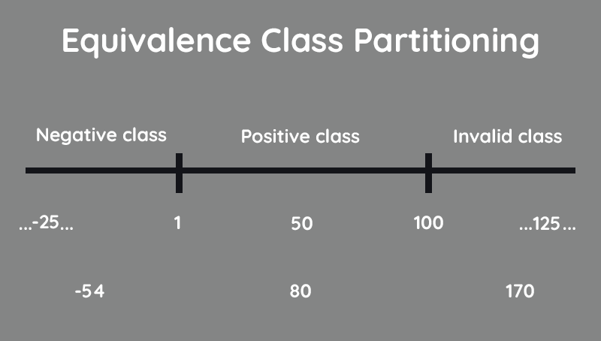
เทคนิคที่ใช้ในการทดสอบ
1. Equivalence Partitioning
คือ การแบ่งส่วนข้อมูลหรือพาร์ทีชันซึ่งเป็นเทคนิคการทดสอบระบบโดยข้อมูลที่ป้อนเข้า (Input) แบ่งออกเป็นแต่ละส่วน
โดยแบ่งเป็นค่าที่ถูกต้อง (Valid) และไม่ถูกต้อง (Invalid)
และค่าทั้งหมดในส่วนเดียวกันต้องแสดงผลลัพธ์แบบเดียวกัน
กับค่าที่เลือกและนำไปทดสอบ หากเงื่อนไขของส่วนหนึ่งเป็นจริง เงื่อนไขของส่วนอื่นที่เท่ากันจะต้องเป็นจริงเช่นกัน
ข้อดี : ลดระยะเวลาในการออกแบบเทสต์เคส และการทดสอบ
ข้อเสีย : หากระบบมีความซับซ้อน การแบ่งข้อมูลอาจไม่ครอบคลุม
ภาพที่ 4 Equivalence Partitioning
9/35

Slide 10
เทคนิคที่ใช้ในการทดสอบ (ต่อ)
2. Error Guessing Technique
คือ เทคนิคการออกแบบกรณีทดสอบเพื่อให้ครอบคลุมการทดสอบสูงสุด
ซึ่งการคาดเดาข้อผิดพลาดนี้ขึ้นอยู่กับประสบการณ์ของผู้ทดสอบ
โดยที่ผู้ทดสอบใช้ประสบการณ์ในการเดาในส่วนที่มีปัญหาของระบบ
วัตถุประสงค์หลักของเทคนิคนี้คือการระบุข้อผิดพลาดทั่วไปในทุกระดับ
ของการทดสอบโดยดำเนินการต่าง ๆ
ข้อดี : สามารถตรวจจับข้อผิดพลาดที่เทคนิคอื่นไม่สามารถตรวจจับได้
ข้อเสีย : เทคนิคนี้ไม่รับประกันมาตรฐานคุณภาพของแอปพลิเคชัน
และอัตราการตรวจจับเจอข้อผิดพลาดต่ำ
10/35

Slide 11




ภาษาและเครื่องมือที่ใช้ในการทดสอบ
11/35

Slide 12
การวิเคราะห์ความต้องการของเว็บไซต์ การทดสอบ
และผลการทดสอบ
1 การรวบรวมและวิเคราะห์ความต้องการของเว็บไซต์
2 จัดเตรียมข้อมูลสำหรับการทดสอบ
3 ออกแบบเทสต์เคส
4 วิธีการทดสอบระบบ
5 บันทึกผลการทดสอบ
6 รายงานผลการทดสอบ
7 รายงานข้อผิดพลาดของระบบที่พบ
12/35

Slide 13
1. ตัวอย่างการรวบรวมและวิเคราะห์ความต้องการของเว็บไซต์
1.1 ตัวอย่างการรวบรวมความต้องการของระบบลงเวลาทำงาน
ตารางที่ 1 ตัวอย่างการรวบรวมความต้องการของระบบลงเวลาทำงาน ฟังก์ชันลงเวลาทำงาน
Function Name : Check-in/Check-out
No. | Roles | Title | Description | Priority
1 | All User | สามารถลงเวลาทำงานได้ ตามขอบเขตเวลาทำงานที่กำหนดไว้ | สามารถลงเวลาเข้างาน หรือออกงานได้ ตามขอบเขตเวลาทำงานที่กำหนดไว้ และแสดงผลถูกต้อง | 1
2 | All User | สามารถลงเวลาทำงานย้อนหลังได้ | สามารถลงเวลาเข้างาน หรือออกงานย้อนหลังได้ ภายในวันเดียวกัน และระบุเหตุผลได้ | 1
3 | All User | ไม่สามารถลงเวลาทำงานล่วงหน้าได้ | ไม่สามารถลงเวลาออกงาน หรือออกงานล่วงหน้าได้ | 1
4 | All User | สามารถลงเวลาทำงานซ้ำได้ | สามารถลงเวลาเข้างาน หรือออกงานซ้ำได้ | 1
5 | All User | สามารถยกเลิกการลงเวลาทำงานได้ | สามารถยกเลิกการลงเวลาเข้างาน หรือออกงานได้ | 1
13/35
หมายเหตุ กำหนดให้ลำดับความสำคัญ (Priority) มีเงื่อนไขดังนี้ 1 = High, 2 = Medium, 3 = Low

Slide 14
1.2 ตัวอย่างการวิเคราะห์ความต้องการของระบบลงเวลาทำงาน
ตารางที่ 2 ตัวอย่างการวิเคราะห์ความต้องการของระบบลงเวลาทำงาน ฟังก์ชันลงเวลาทำงาน
Function Name : Check-in/Check-out
No. | Roles | Working Time | Hour | Action Time | Date | Action Date | Action | Reason (yes/no) | Expected Result
Scenarios : 1. User สามารถลงเวลาทำงานได้ตามขอบเขตเวลาทำงานที่กำหนดไว้
1 | All User | 09.00 - 18.00 | - 2 hrs | ≥ 09.00 & ≤18.00 | 20-07-2021 | 20-07-2021 | Check-in | yes | On Time*
2 | All User | 09.00 - 18.00 | - | ≥ 09.00 & ≤18.00 | 20-07-2021 | 20-07-2021 | Check-in | no | Late
3 | All User | 09.00 - 18.00 | - | ≥ 09.00 & ≤18.00 | 20-07-2021 | 20-07-2021 | Check-out | no | Unfinished Work
4 | All User | 09.00 - 18.00 | - | ≥ 09.00 & ≤18.00 | 20-07-2021 | 20-07-2021 | Check-out | no | Finished Work**
Scenarios : 2. User สามารถลงเวลาทำงานย้อนหลังได้
5 | All User | 09.00 - 18.00 | - ≥ 1 hrs | ≥ 09.00 & ≤18.00 | 20-07-2021 | 20-07-2021 | Check-in | yes | On Time
6 | All User | 09.00 - 18.00 | - ≥ 1 hrs | ≥ 10.00 & ≤18.00 | 20-07-2021 | 20-07-2021 | Check-in | yes | Late
7 | All User | 09.00 - 18.00 | - ≥ 1 hrs | ≥ 09.00 & ≤18.00 | 20-07-2021 | 20-07-2021 | Check-out | yes | Unfinished Work**
8 | All User | 09.00 - 18.00 | - ≥ 1 hrs | ≥ 09.00 & ≤18.00 | 20-07-2021 | 20-07-2021 | Check-out | yes | Finished Work**
9 | All User | 09.00 - 18.00 | - | ≥ 09.00 & ≤18.00 | 19-07-2021 | 20-07-2021 | Check-in | yes | Can’t Check In in Last
10 | All User | 09.00 - 18.00 | - | ≥ 09.00 & ≤18.00 | 19-07-2021 | 20-07-2021 | Check-out | yes | Can’t Check In in Last
14/35

Slide 15
1.3 ตัวอย่างการรวบรวมความต้องการของระบบลา
ตารางที่ 3 ตัวอย่างการรวบรวมความต้องการของระบบลงเวลาทำงาน ฟังก์ชันการลา
Function Name : My Leave
No. | Roles | Title | Description | Priority
1 | All User | สามารถเพิ่มคำร้องการลาประเภทต่าง ๆ ได้ | สามารถเพิ่มคำร้องการลาประเภทต่าง ๆ ได้ | 1
2 | All User | สามารถเพิ่มคำร้องการลาเกินจำนวนโควตาได้ | สามารถเพิ่มจำนวนวันที่คำร้องการลาเกินจำนวนโควตาได้ | 1
3 | All User | สามารถเพิ่มคำร้องการลาครึ่งวันได้ | สามารถเพิ่มคำร้องการลาครึ่งวันได้ | 1
4 | All User | สามารถแก้ไขคำร้องการลาได้ | สามารถแก้ไขคำร้องการลาได้ ในสถานะ Waiting for approve เท่านั้น | 1
5 | HR, Admin | สามารถแก้ไขคำร้องการลาได้ | สามารถแก้ไขคำร้องการลาได้ ในทุกสถานะ | 1
6 | All User | สามารถตรวจสอบการลาได้ | สามารถตรวจสอบการลาของตนเองได้ | 1
7 | All User | สามารถค้นหาคำร้องการลาด้วยวันที่ได้ | สามารถค้นหาคำร้องการด้วยวันที่ได้ | 1
8 | All User | สามารถดูรายละเอียดคำร้องการลาได้ | สามารถดูรายละเอียดคำร้องการลาได้ทุกสถานะ | 1
15/35
หมายเหตุ กำหนดให้ลำดับความสำคัญ (Priority) มีเงื่อนไขดังนี้ 1 = High, 2 = Medium, 3 = Low

Slide 16
1.4 ตัวอย่างการวิเคราะห์ความต้องการของระบบลา
ตารางที่ 4 ตัวอย่างการวิเคราะห์ความต้องการของระบบลงเวลาทำงาน ฟังก์ชันการลา
Function Name : My Leave
No. | Roles | Type of leave | Amount | Hours | Half day leave | Description (yes/no) | Approvers | Status | Reason (yes/no) | Expected Result
Scenarios : 1. User สามารถเพิ่มคำร้องการลาประเภทต่าง ๆ ได้
1 | All User | ลากิจ/ลาพักร้อน | 1 | 0 | - | yes or no | HR Role Testing | Wait for approve | yes or no | ✓
2 | All User | ลาอื่น ๆ | 2 | 0 | - | yes or no | HR Role Testing | Wait for approve | yes or no | ✓
3 | All User | ลาป่วย | 3 | 0 | - | yes or no | HR Role Testing | Wait for approve | yes or no | ✓
4 | All User | ลาโดยไม่รับค่าจ้าง | 1 | 0 | - | yes or no | HR Role Testing | Wait for approve | yes or no | ✓
5 | All User | ลาพักร้อนที่เหลือจากปีก่อน | 1 | 0 | - | yes or no | HR Role Testing | Wait for approve | yes or no | ✓
Scenarios : 2. User สามารถเพิ่มคำร้องการลาเกินจำนวนโควตาได้
6 | All User | ลากิจ/ลาพักร้อน | 15 | 0 | - | yes or no | HR Role Testing | Wait for approve | yes or no | ✓
7 | All User | ลาพักร้อนที่เหลือจากปีก่อน | 5 | 0 | - | yes or no | HR Role Testing | Wait for approve | yes or no | ✓
16/35

Slide 17
1.3 ตัวอย่างการรวบรวมความต้องการของระบบบันทึกการอบรม
ตารางที่ 5 ตัวอย่างการรวบรวมความต้องการของระบบลงเวลาทำงาน ฟังก์ชันบันทึกการอบรม
Function Name : My Training
No. | Roles | Title | Description | Priority
1 | All User | สามารถเพิ่มบันทึกการอบรมได้ | สามารถเพิ่มบันทึกการอบรมได้ | 1
2 | HR, Admin | สามารถเพิ่มบันทึกการอบรมได้ | สามารถเพิ่มบันทึกการอบรมด้วย User อื่นได้ | 1
3 | All User | สามารถตรวจสอบบันทึกการอบรมได้ | สามารถตรวจสอบบันทึกการอบรมได้ | 1
4 | All User | สามารถแก้ไขบันทึกการอบรมได้ | สามารถแก้ไขบันทึกการอบรมได้ | 1
5 | All User | สามารถลบบันทึกการอบรมได้ | สามารถลบบันทึกการอบรมได้ | 1
6 | All User | สามารถค้นหาบันทึกการอบรมด้วยวันที่ได้ | สามารถค้นหาบันทึกการอบรมด้วยวันที่ได้ | 1
7 | All User | สามารถค้นหาบันทึกการอบรมได้ | สามารถค้นหาบันทึกการอบรมด้วยอักขระได้ | 1
8 | All User | สามารถดูรายการบันทึกการอบรมได้ | สามารถดูรายการบันทึกการอบรมด้วยจำนวน records ได้ | 1
17/35

Slide 18
1.6 ตัวอย่างการวิเคราะห์ความต้องการของระบบลา
ผู้ใช้สามารถเพิ่มบันทึกการอบรมได้ เมื่อผู้ใช้กดปุ่ม My Training เพื่อเข้าสู่หน้าบันทึกการอบรม เมื่อกดปุ่มเพิ่มบันทึกการอบรมเพื่อบันทึกการอบรมและทำรายการเสร็จสิ้น ระบบต้องสามารถเพิ่มบันทึกการอบรมได้
ผู้ใช้ที่มีบทบาท HR หรือ Admin สามารถเพิ่มบันทึกการอบรมได้ เมื่อผู้ใช้กดปุ่ม My Training เพื่อเข้าสู่หน้าบันทึกการอบรม เมื่อกดปุ่มเพิ่มบันทึกการอบรมเพื่อบันทึกการอบรมและทำรายการเสร็จสิ้น ระบบต้องสามารถเพิ่มบันทึกการอบรมของผู้ใช้อื่น ๆ ได้
ผู้ใช้สามารถตรวจสอบบันทึกการอบรมได้ เมื่อผู้ใช้กดปุ่ม My Training เพื่อเข้าสู่หน้าบันทึกการอบรม ระบบต้องสามารถแสดงข้อมูลการบันทึกการอบรมทั้งหมดได้
ผู้ใช้สามารถแก้ไขบันทึกการอบรมได้ เมื่อผู้ใช้กดปุ่ม My Training เพื่อเข้าสู่หน้าบันทึกการอบรม เมื่อกดปุ่มแก้ไขบันทึกการอบรมในรายการที่เลือกใด ๆ ระบบต้องสามารถแก้ไขบันทึกการอบรมได้
18/35

Slide 19
2. ตัวอย่างการจัดเตรียมข้อมูลสำหรับการทดสอบ
ตารางที่ 6 ตัวอย่างการจัดเตรียมข้อมูลสำหรับการทดสอบ
No. | Username | Password | Name | Department - Role | Working Hour | Leave Quota | Last year quota
1 | test_it_roles | 1234 | IT Role Testing | IT – IT | 9.00 – 18.00 | 10 | 2
2 | test_hr_role | 1234 | HR Role Testing | HR – HR | 9.00 – 18.00 | 10 | 2
3 | test_admin_role | 1234 | Admin Role Testing | MM - Admin | 9.00 – 18.00 | 10 | 2
19/35

Slide 20
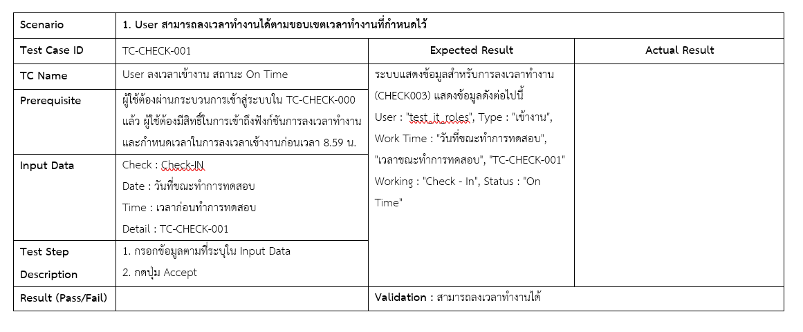
3. ตัวอย่างการออกแบบเทสต์เคส
3.1 ตัวอย่างการออกแบบเทสต์เคสระบบลงเวลาทำงาน
ภาพที่ 5 ตัวอย่างการออกแบบเทสต์เคสระบบลงเวลาทำงาน
20/35

Slide 21
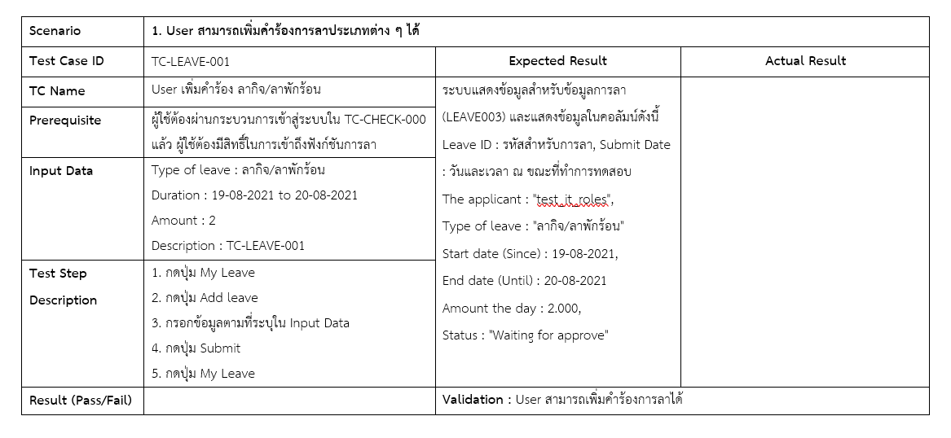
3.2 ตัวอย่างการออกแบบเทสต์เคสระบบลา
ภาพที่ 6 ตัวอย่างการออกแบบเทสต์เคสระบบลา
21/35

Slide 22
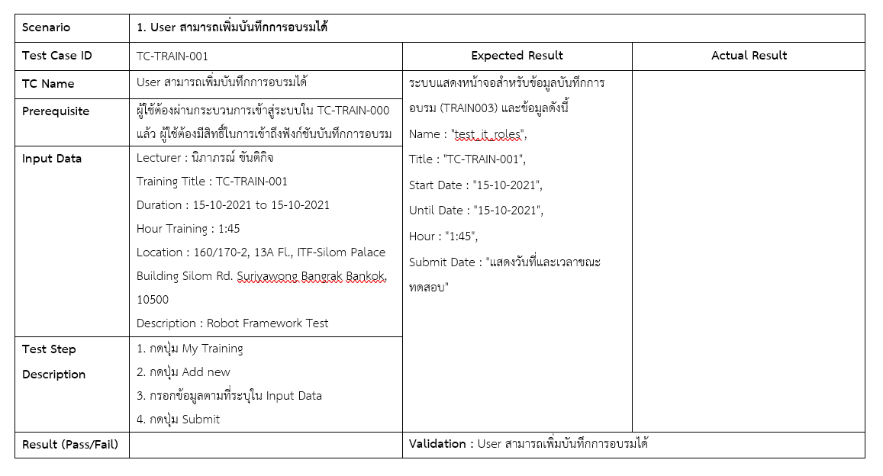
3.3 ตัวอย่างการออกแบบเทสต์เคสระบบบันทึกการอบรม
ภาพที่ 7 ตัวอย่างการออกแบบเทสต์เคสระบบบันทึกการอบรม
22/35

Slide 23
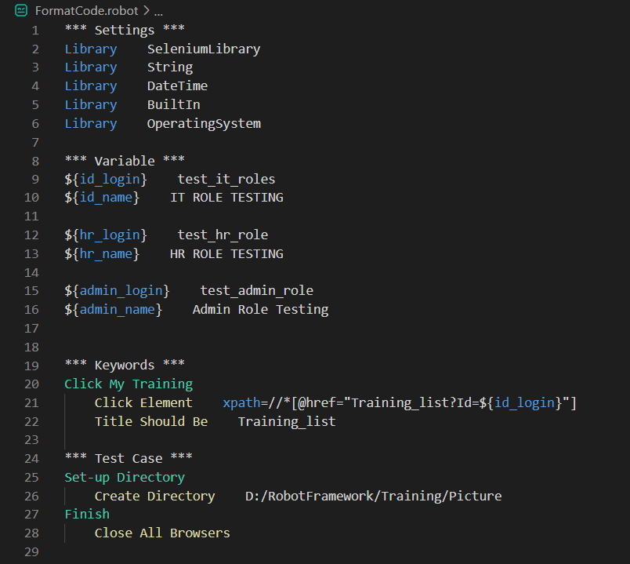
4. วิธีการทดสอบระบบ
*** Settings ***
คือการตั้งค่าต่าง ๆ ให้กับสคริปต์ที่ใช้ในการทดสอบ
*** Variable ***
คือการประกาศตัวแปรเพื่อใช้ในการเก็บค่าต่าง ๆ
*** Keywords ***
คือการสร้างคำสำคัญขึ้นมาใช้เอง ซึ่งสามารถเรียกใช้โดยเรียกตามชื่อที่ตั้งไว้
*** Test Case ***
คือการกำหนดชื่อเทสต์เคส การกระทำหรือการทำงานต่าง ๆ ให้ทำตามที่ออกแบบไว้ในการออกแบบเทสต์เคส
ภาพที่ 8 ตัวอย่างโครงสร้างของโค้ดที่ใช้ในการทดสอบ
23/35

Slide 24
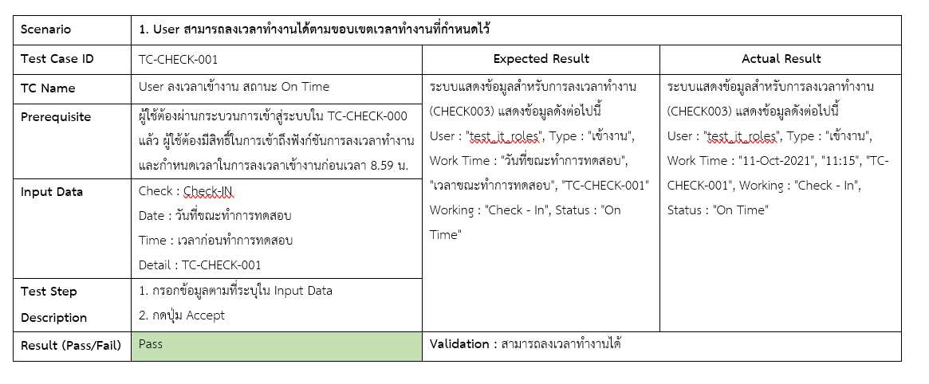
5. บันทึกผลการทดสอบ
5.1 ตัวอย่างผลการทดสอบเทสต์เคสระบบลงเวลาทำงาน
ภาพที่ 9 ตัวอย่างผลการทดสอบเทสต์เคสระบบลงเวลาทำงาน
24/35

Slide 25
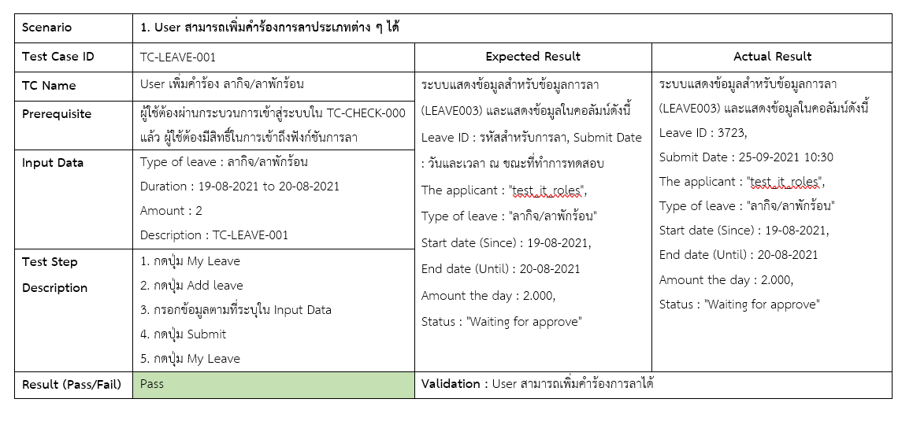
5.2 ตัวอย่างผลการทดสอบเทสต์เคสระบบลา
ภาพที่ 10 ตัวอย่างผลการทดสอบเทสต์เคสระบบลา
25/35

Slide 26
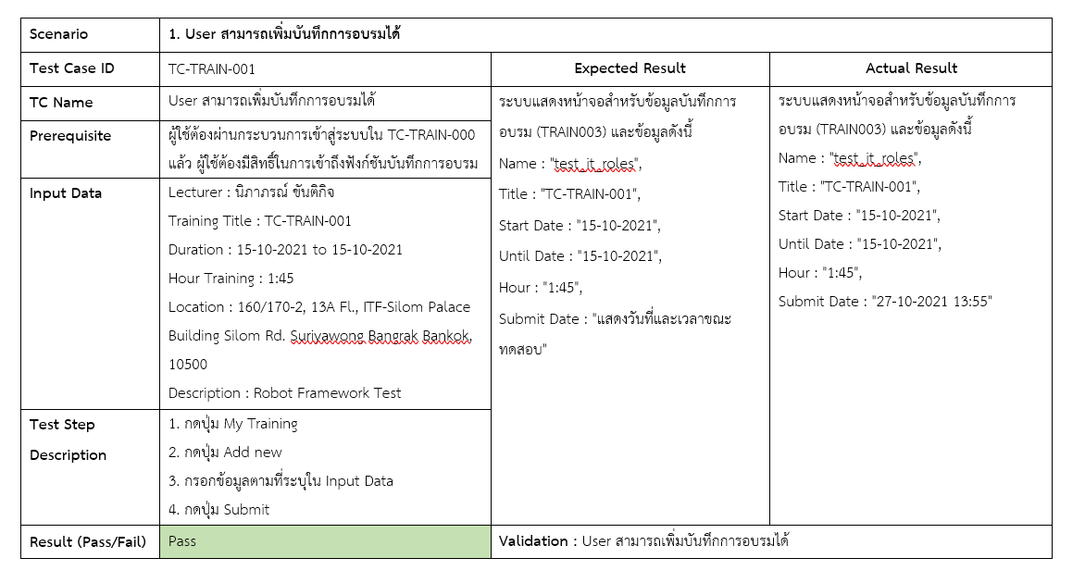
5.3 ตัวอย่างผลการทดสอบเทสต์เคสระบบบันทึกการอบรม
ภาพที่ 11 ตัวอย่างผลการทดสอบเทสต์เคสระบบบันทึกการอบรม
26/35

Slide 27
6. รายงานผลการทดสอบ
6.1 รายงานผลการทดสอบระบบลงเวลาทำงาน
ตารางที่ 7 รายงานผลการทดสอบระบบลงเวลาทำงาน
ชื่อระบบ | ระบบลงเวลาทำงาน
ชื่อผู้ทำการทดสอบ | นิภาภรณ์ ขันติกิจ
วันที่สิ้นสุดการทดสอบ | 11-10-2021 | จำนวนวันที่ใช้ในการทดสอบต่อครั้ง | 1
จำนวนครั้งในการทดสอบ | 3 ครั้ง | เวอร์ชันของระบบทดสอบที่ใช้ในการทดสอบ | -
เทสต์เคสทั้งหมด ในการทดสอบ | 24 เทสต์เคส | เทสต์เคสที่ผ่านการทดสอบ | 24 เทสต์เคส
 |  | เทสต์เคสที่ไม่ผ่านการทดสอบ | 0 เทสต์เคส
ข้อบกพร่องที่พบ | 1 | ข้อบกพร้องที่ได้รับการแก้ไขแล้ว | 1
27/35

Slide 28
6.2 รายงานผลการทดสอบระบบลา
ตารางที่ 8 รายงานผลการทดสอบระบบลา
ชื่อระบบ | ระบบลา
ชื่อผู้ทำการทดสอบ | นิภาภรณ์ ขันติกิจ
วันที่สิ้นสุดการทดสอบ | 25-09-2021 | จำนวนวันที่ใช้ในการทดสอบต่อครั้ง | 1
จำนวนครั้งในการทดสอบ | 5 ครั้ง | เวอร์ชันของระบบทดสอบที่ใช้ในการทดสอบ | -
เทสต์เคสทั้งหมด ในการทดสอบ | 42 เทสต์เคส | เทสต์เคสที่ผ่านการทดสอบ | 42 เทสต์เคส
 |  | เทสต์เคสที่ไม่ผ่านการทดสอบ | 0 เทสต์เคส
ข้อบกพร่องที่พบ | 15 | ข้อบกพร้องที่ได้รับการแก้ไขแล้ว | 15
28/35

Slide 29
6.3 รายงานผลการทดสอบระบบบันทึกการอบรม
ตารางที่ 9 รายงานผลการทดสอบระบบบันทึกการอบรม
ชื่อระบบ | ระบบลงเวลาทำงาน
ชื่อผู้ทำการทดสอบ | นิภาภรณ์ ขันติกิจ
วันที่สิ้นสุดการทดสอบ | 27-10-2021 | จำนวนวันที่ใช้ในการทดสอบต่อครั้ง | 1
จำนวนครั้งในการทดสอบ | 4 ครั้ง | เวอร์ชันของระบบทดสอบที่ใช้ในการทดสอบ | v.20211025
เทสต์เคสทั้งหมด ในการทดสอบ | 24 เทสต์เคส | เทสต์เคสที่ผ่านการทดสอบ | 24 เทสต์เคส
 |  | เทสต์เคสที่ไม่ผ่านการทดสอบ | 0 เทสต์เคส
ข้อบกพร่องที่พบ | 4 | ข้อบกพร้องที่ได้รับการแก้ไขแล้ว | 4
29/35

Slide 30
6.4 รายงานผลการทดสอบระบบทั้งหมด
ตารางที่ 10 รายงานผลการทดสอบระบบทั้งหมด
No. | ชื่อระบบ | เทสต์เคสทั้งหมด | เทสต์เคสที่ผ่านการทดสอบ | เทสต์เคสที่ไม่ผ่านการทดสอบ | เทสต์เคสที่ผ่านการทดสอบ(เปอร์เซ็นต์)
1 | ระบบลงเวลาทำงาน | 24 | 24 | 0 | 100
2 | ระบบลา | 42 | 42 | 0 | 100
3 | ระบบบันทึกการอบรม | 24 | 24 | 0 | 100
รวม |  | 90 | 90 | 0 | 100
30/35

Slide 31
7. รายงานข้อผิดพลาดของระบบที่พบ
ตารางที่ 11 สรุปรายงานข้อบกพร่องที่พบ
ชื่อระบบ | เทสต์เคสทั้งหมด | ข้อบกพร่องที่พบ/เทสต์เคส | ร้อยละของเทสต์เคส ที่ผ่านการทดสอบ ในครั้งแรก | ข้อบกพร่อง ที่ได้รับการแก้ไขแล้ว
ระบบลงเวลาทำงาน | 24 | 1 | 95.83 | 1
ระบบลา | 42 | 15 | 64.29 | 15
ระบบบันทึกการอบรม | 24 | 4 | 83.33 | 4
31/35

Slide 32
สรุปผลการดำเนินงาน
ตารางที่ 12 สรุปผลการดำเนินงาน
ชื่อระบบ | เทสต์เคสทั้งหมด | จำนวนข้อบกพร่อง ที่พบ | ร้อยละของข้อบกพร่อง ที่พบ | ข้อบกพร่อง ที่ได้รับการแก้ไข | ข้อพกพร่อง ที่พบ หลังจากการทดสอบ ครั้งสุดท้าย | ร้อยละของข้อบกพร่อง ที่พบ หลังจากการทดสอบ ครั้งสุดท้าย
ระบบลงเวลาทำงาน | 24 | 1 | 4.17 | 1 | 0 | 0
ระบบลา | 42 | 15 | 35.71 | 15 | 0 | 0
ระบบบันทึกการอบรม | 24 | 4 | 16.67 | 4 | 0 | 0
32/35

Slide 33
ปัญหา อุปสรรคและแนวทางแก้ไข
ปัญหา : ความถูกต้องของเวลาในหน่วยนาทีที่เปลี่ยนแปลงไปในระหว่างการทดสอบ
แก้ไข : รับค่าเวลาปัจจุบันก่อนกดส่งข้อมูล หรือก่อนกดปุ่ม “Submit” เพื่อป้องกันไม่ให้เกิดความต่างของเวลา
ปัญหา : การเรียกใช้คำสั่งที่ไม่คุ้นเคยในการทดสอบ
แก้ไข : ศึกษาตัวอย่างเพิ่มเติม และวิธีการใช้คำสั่งอย่างละเอียดและหลากหลายมากยิ่งขึ้น
เพื่อทำความเข้าใจคำสั่งดังกล่าว
ปัญหา : การเปลี่ยนแปลงเงื่อนไข หรือชื่อของปุ่มต่าง ๆ ในเว็บไซต์ของผู้พัฒนา โดยที่ไม่แจ้งให้ผู้ทดสอบทราบแก้ไข : สื่อสารในทีมให้มากขึ้น บอกรายละเอียดความคืบหน้าหรือการเปลี่ยนแปลงให้ชัดเจน
เพื่อการทำงานที่ราบลื่นมากยิ่งขึ้น
33/35

Slide 34
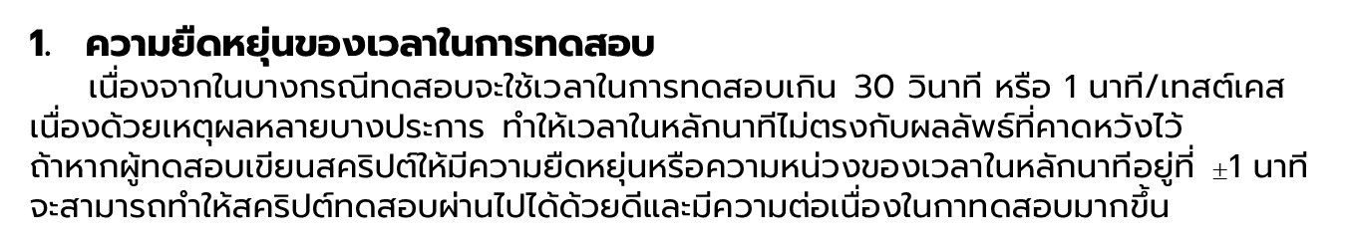
ข้อเสนอแนะ
ความยืดหยุ่นของเวลาในการทดสอบ
เนื่องจากในบางกรณีทดสอบจะใช้เวลาในการทดสอบเกิน 30 วินาที หรือ 1 นาที/เทสต์เคส เนื่องด้วยเหตุผลหลายบางประการ ทำให้เวลาในหลักนาทีไม่ตรงกับผลลัพธ์ที่คาดหวังไว้
ถ้าหากผู้ทดสอบเขียนสคริปต์ให้มีความยืดหยุ่นหรือความหน่วงของเวลาในหลักนาทีอยู่ที่ $±$1 นาที
จะสามารถทำให้สคริปต์ทดสอบผ่านไปได้ด้วยดีและมีความต่อเนื่องในกาทดสอบมากขึ้น
34/35

Slide 35
Thanks!
Do you have any questions?
35/35

Slide 37
ขั้นตอนในการทดสอบ
Project Initiation/
Study System
Analysis /
Summary Report
Re-Testing
Report Defects
Execute Test Case
Test Plan /
Design Test Case
วางแผนและออกแบบเทสต์เคส
ทดสอบโดยวิธีการ Manual Testing และ Automated Testing
รายงานการทำงาน
ที่ผิดพลาดของเว็บไซต์
ทำการทดสอบอีกครั้ง
หลังจากผู้พัฒนา
แก้ไข Bug เรียบร้อยแล้ว
สรุปผลการทดสอบ

